Slide 1
Aplikovaná scientometrie
Opakování semestru
13. hodina 11.5. 2021

Slide 2
Zpětná vazba
Možnost odevzdat úkoly dříve.
Praktický úkol na stažení a zpracování dat z WoS.
Dotazníky pro FF UK hodnocení.
„Studenti Ústavu informačních studií a knihovnictví se v minulém semestru do studentských evaluací zapojili relativně intenzivně, návratnost dotazníků činila více než 30 %, což se pohybuje nad fakultním průměrem. Studenti využívali k hodnocení také slovní komentáře, v nichž byli často velmi konkrétní, což nám rovněž při hodnocení velmi pomohlo.“

Slide 5
1. hodina
Co je to scientometrie? Aplikace statistických metod na mezivědeckou komunikaci a interpretace takových analýz.
Scientometrie jakožto součást informační vědy modeluje prvky reálného světa – převádí na čísla.
Máme 3 základní scientometrické zákony:
Lotkův: Na každých 100 autorů, kteří publikovali 1 článek připadá 25 autorů, kteří publikovali 2 články, 11 autorů, kteří publikovali 3 články, atd.
Bradfordův: Rozptyl článků v časopisech vědní oblasti.
Zpifův: Ten první! Vyjadřuje vztah frekvence výskytu slov a jejich ranku při řazení dle frekvence sestupně.

Slide 8
2. hodina
Co je to citace? A co vlastně vyjadřuje? Citace nerovná se kvalita, ale jistá korelace tam je.
Co je to dokument z hlediska scientometrie?
Scientometrický indikátor je jakási jednorozměrná číselná interpretace úzké části reality – model. Používá počty citací, dokumentů, geolokační údaje, vědní obor atd.
Indikátory jsou indikativní a velmi omezené. Například indikátory založené na citacích získávají výpovědní hodnotu až s odstupem času, jsou oborově specifické atd.
Průměr průměrů není průměr celku.
Průměr má výpovědní hodnotu u jen některých rozložení dat (Gaussova křivka, uniformní rozdělení).
Indikátory: Poločas citovanosti, H-index, mediány a kvartily, globální průměr, atd.

Slide 10
3. hodina
Kdo je a není autor. Osoba, která se zásadním způsobem podílí na tvorbě článku.
Role přispěvatele (acknowledgement, dedication).
Autorské právo 121/2000 sb. Výzkum (autorské dílo) zaměstnance výzkumné instituce náleží výlučně dané instituci.
Identifikace autora (ORCID)
Afilace (afiliace) je příslušnost k instituci – zlaté pravidlo: Ústav, instituce, stát.
Pořadí autora – v některých oborech na něm záleží.
Frakcionalizace (proratování).
„If you torture the data long enough, it will confess to anything.“ Ronald H. Coase.

Slide 12
4. hodina
Co je vědecký časopis? Slouží jako hlavní prostředek vědecké komunikace.
Nakladatelské domy – zajišťují infrastrukturu, inkasují peníze.
Předplatné.
Recenzní řízení provozují nejen časopisy, ale i databáze.
Časopisy lokálního významu.
Časopisecké indikátory Impact factor, AIS, SJR.
Vědecké, predátorské a scientometrické konference.

Slide 14
5. hodina
Citační databáze – Web of Science, Scopus, Dimension, Google Scholar, Microsoft Academics, atd.
GS – velký, nepřesný, s minimem metrik.
Dimensions – nové, má altmetriky, data se špatně dolují.
Scopus – hlavní konkurence WoS, nemáme předplacený SciVal, lepší pokrytí humanitních věd než WoS.
WoS – kvalitní data, výběrová, v ČR nejpoužívanější.

Slide 16
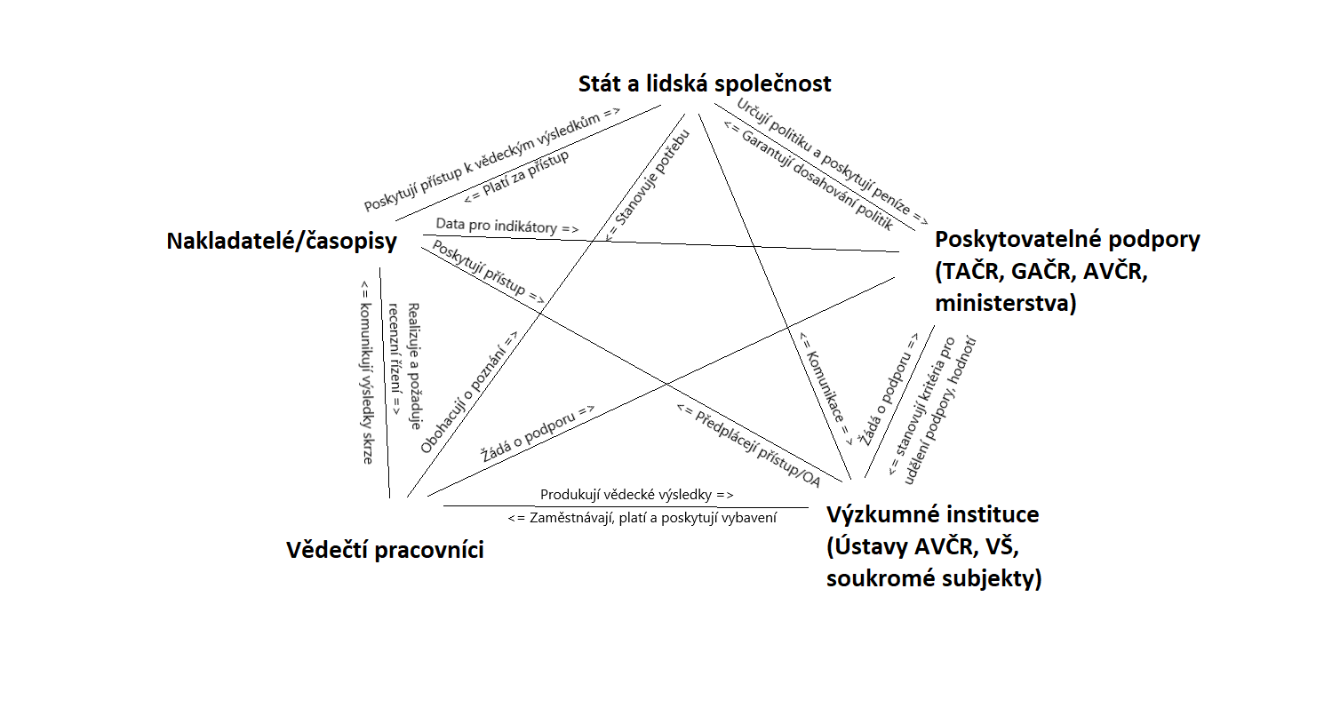
6. hodina
WoS a Scopus mají své seznamy časpisů (JCR a Source List).
Také mají své nadstavby InCites a SciVal.

Slide 18
7. hodina
Kdo jsou v procesu hodnocení vědy stakeholdeři?
Scientometrii můžeme (ale i nemusíme) dělit na základní výzkum a aplikovanou část.
Existují jisté best practice.
Leiden Manifesto, Berlin principles on ranking of HEI, VRRRR
Při tvorbě analýzy: poskytnou data (když to jde), skriptovat (když to umíte), všechno popsat (jak nejlépe zvládnete), vhodně prezentovat a interpretovat.

Slide 20
8. hodina
Scientometrie vs. Peer-review při hodnocení vědy.
Scientometrie: je levná, objektivní, rychlá, vyžaduje hodně dat, v některých oborech nefunguje.
Peer-reivew: provádí ho odborníci, časově nezávislé, je drahé, může být zatíženo subjektivitou.

Slide 22
9. hodina
Kafemlýnek: zlepšení oproti chaosu před ním. Tvrdé mletí hodnot indikátorů na peníze. Prakticky nulové zohlednění oborových specifik. Donutil vědce publikovat mezinárodně.
Metodika M17+: Zlepšení oproti Kafemlejnku. Už je to víc než jen tvrdá scientometrie. Ideologicky na výši. Realizace obsahuje spoustu chyb.
IS VaVaI 3.0.0 – informační systém rady vlády pro sběr, ukládání a prezentaci dat o vědecké produkci.
Poskytovatelé podpory: GAČR, TAČR, MŠMT, AVČR a další.
Open Access: zelená a zlatá cesta, APC, Predátorské časopisy a Beallovy seznamy.

Slide 24
10. hodina
Altmetriky: alternativa ke klasickým citacím, má blízko k webometrii. Jsou ještě rychlejší než citace a snazší k manipulaci. Mají mnohem menší míru kurátorství.
Altmetrics, PlumX, ImpactStory.
Rankingy: hodnocení univerzity (většinou) v celosvětových (či jinak regionálních) žebříčcích. Deformují státní politiky vedení univerzit.
Shanghai Ranking, Leiden Ranking, THE, QS World University Ranking a další.

Slide 26
11. hodina
Ukazovali jsme si práci s WoS.

Slide 28
12. hodina
Scientometrické SW
Nezbytné: Excel, Word (či jejich Libre Office alternativy), Notepad, internetový prohlížeč, Powerpoint/Adobe
Programovací jazyky: Python, R, VBA
Pro scientometrii vytvořené: VOSviewer, BibExcel, Pajek, PoP a další.

Slide 30
Mluvili jsme hodně o hodnocení, tak prosím nezapomeňte hodnotit!

Slide 31
Zpětná vazba
https://jamboard.google.com/d/1i8INPg0iRRygaZVE4NGi9x6MpkjHZw3vPLE9jAqYg_g/edit?usp=sharing

